Slide 1

计·信·院·计·科·师·范·一·班
业
帮
学
扶
高级语言程序设计（C语言）
主讲人：陈维仪
2024年11月24日
·计科师范1班
·计算机与信息科学学院 软件学院

Slide 2




目录
一 ·
概论
温故而知新
二 ·
基本语法及结构
三 ·
数组和指针
四 ·
函数
希望大家能够通过今天的学习，更好的了解C语言
五 ·
结构体及其他

Slide 3

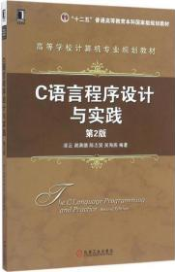
概述
什么是C语言？
我们跟计算机交流的一种语言/方式

Slide 4



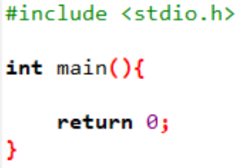

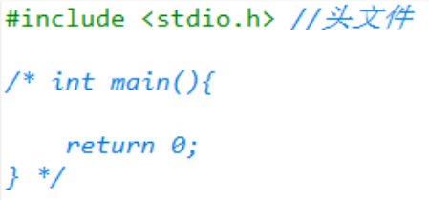
基本语法与结构
头文件（编译预处理指令，还有其他的指令...）
固定格式：
主函数（一个程序里面可以包含很多自定义函数，一般都是通过main函数调用）
向操作系统返回值0，代表程序成功执行
注释：
//：单行注释
/* */：多行注释

Slide 5
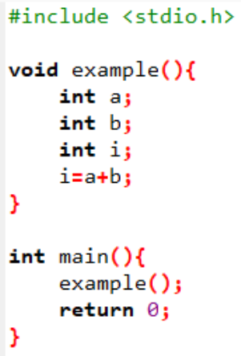
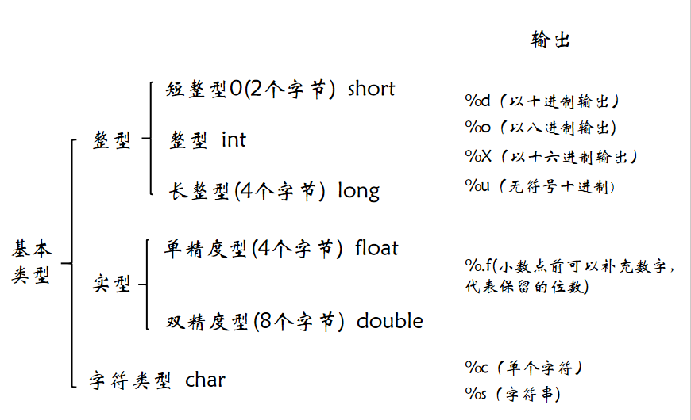
基本语法与结构
函数声明：
①void：函数的类型，影响函数的调用、返回值以及其中的变量值...
②example：函数命名，取决于用户自己，最好是符合此函数功能的命名。
变量声明：
①int：变量的类型，影响输入输出。
②a：变量命名，取决于用户自己。

Slide 6
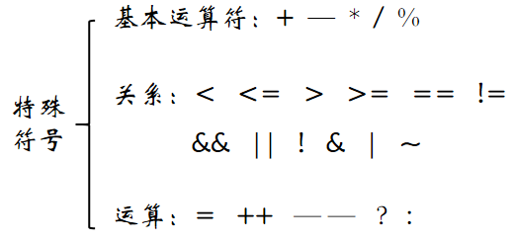
基本语法与结构
基本语句：
一定要使用正确的字符！

Slide 7
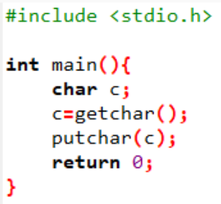
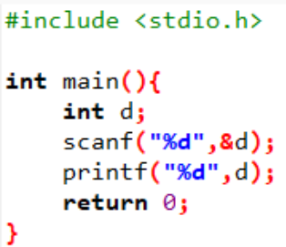
基本语法与结构
输入与输出
一．getchar：输入一个字符
二．putchar：一个一个输出字符
三．scanf：可以输入多种类型
四．printf：输出语句

Slide 8
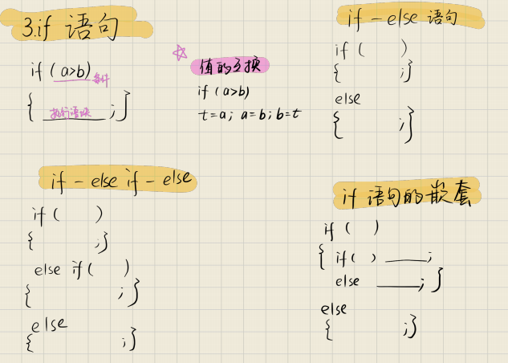
基本语法与结构
基本语句
·if语句

Slide 9
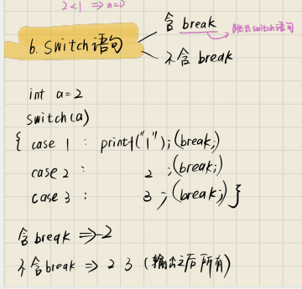
基本语法与结构
基本语句
·switch语句

Slide 10
基本语法与结构
基本语句
·switch语句

Slide 11

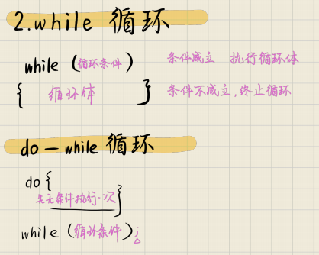
基本语法与结构
基本语句
·while语句

Slide 12
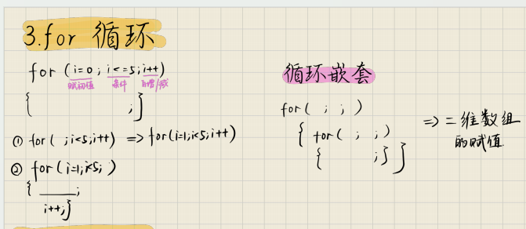
基本语法与结构
基本语句
·for语句

Slide 13
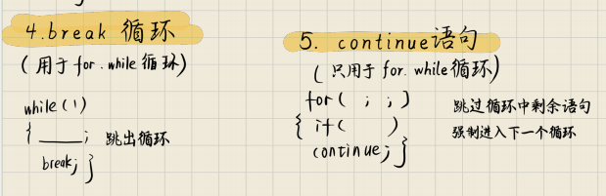
基本语法与结构
基本语句
·break/
continue
语句

Slide 14
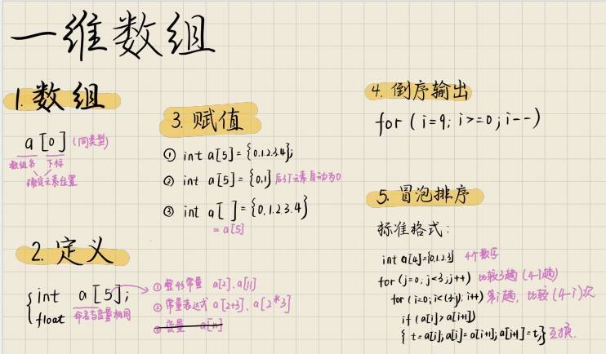
数组和指针
数组

Slide 15
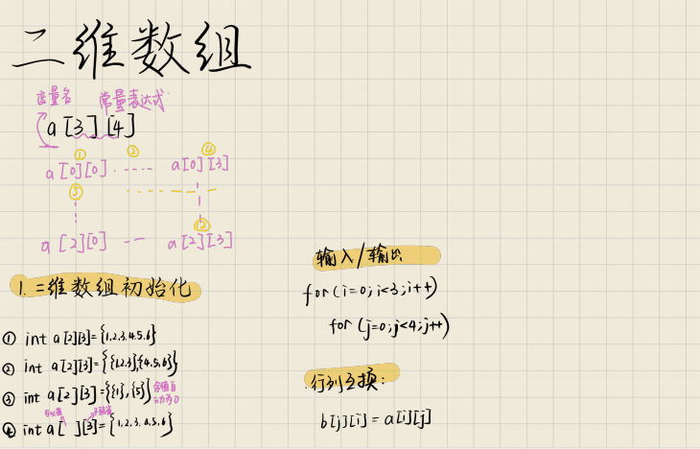
数组和指针
数组

Slide 16
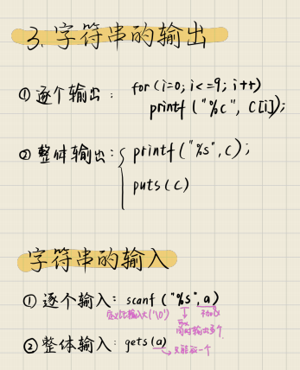
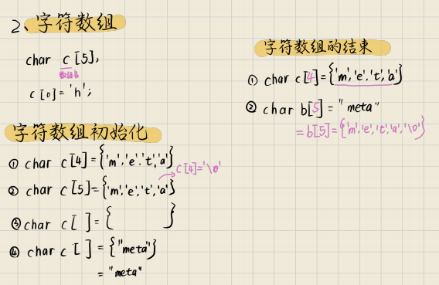
数组和指针
数组

Slide 17
数组和指针
一．下标从0开始
六．二维字符数组使用的时候，注意先输入第一个数组的所有的值，再输入第二个数组的所有的值，
二．数组输入的时候，用循环一个一个输入，不能整体赋值
三．数组不能定义动态变量
四．二维数组可以看成行列的关系
五．字符和整型数组一样，不能用赋值语句整体赋值
错误案例❌ ：char str【12】；
str【12】=“the string”;

Slide 18
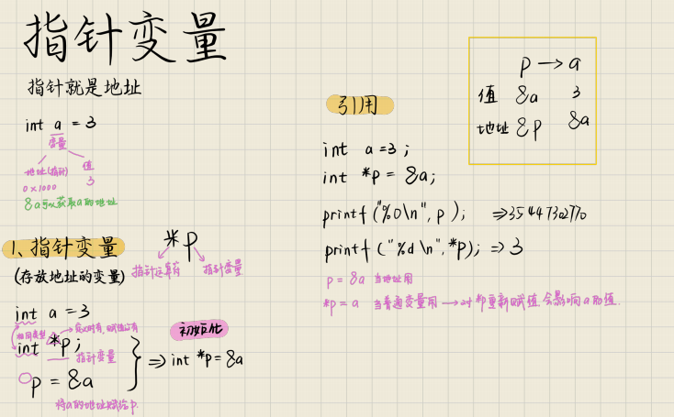
数组和指针
指针

Slide 19
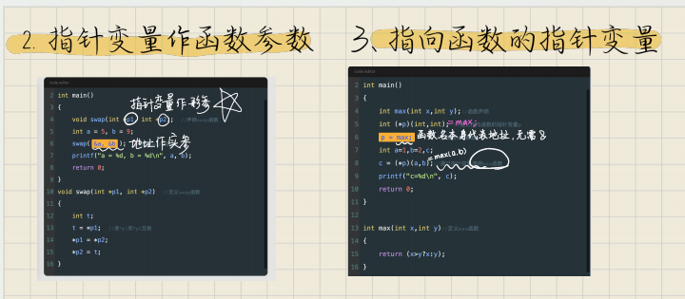
数组和指针
指针

Slide 20
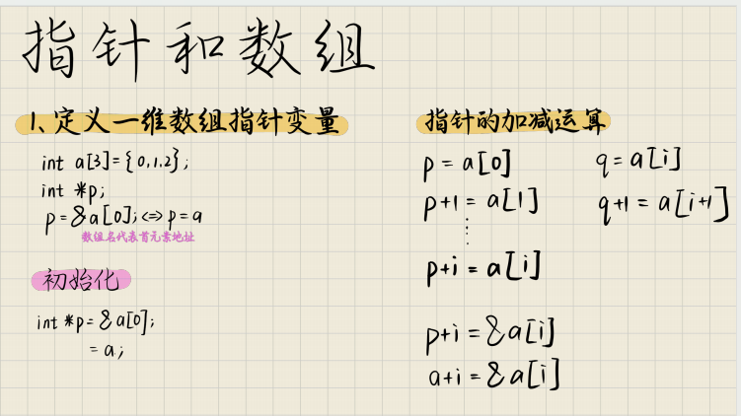
数组和指针

Slide 21
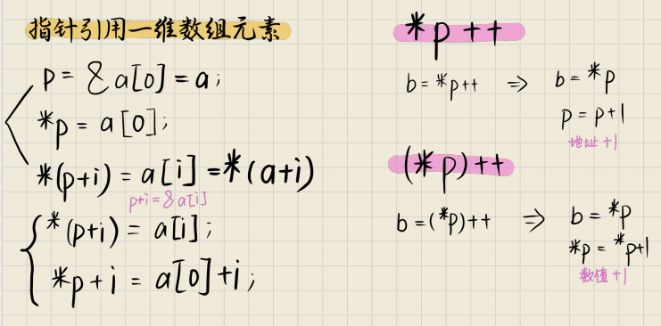
数组和指针

Slide 22
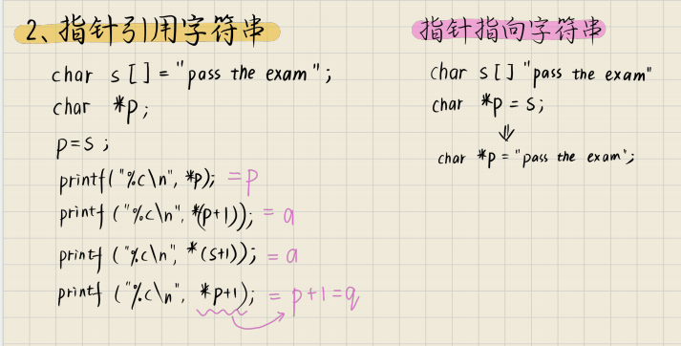
数组和指针

Slide 23
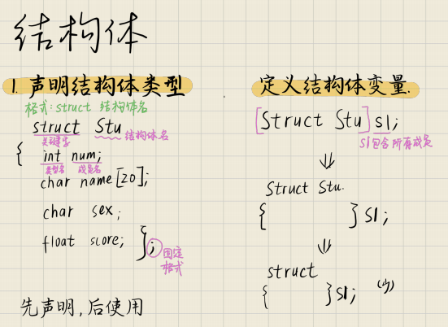
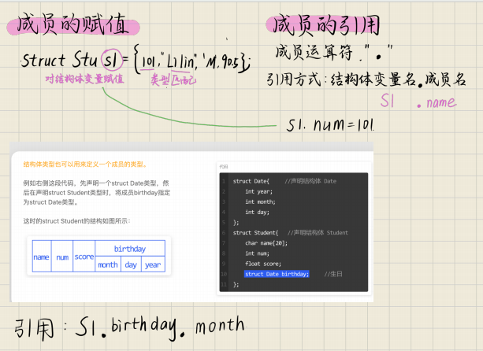
结构体及其他
结构体

Slide 24
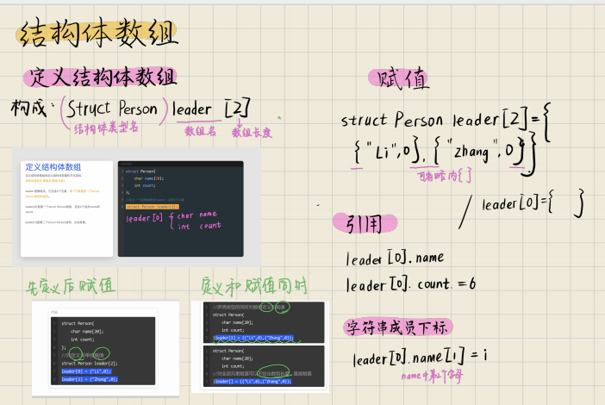
结构体及其他
结构体

Slide 25
结构体及其他
文件的读写是通过标准库函数来实现的，这些函数定义在头文件 <stdio.h> 中。
在文件操作之前，请确保文件路径和文件名是正确的。
文件操作完成后，应该使用 fclose() 函数关闭文件，以释放系统资源。
如果在文件操作过程中遇到错误，fopen() 和 fputs() 等函数会返回 NULL，并且可以调用 perror() 函数获取错误信息。

Slide 26
提示
考试前看清出题目
确定要用到哪个知识点
所有的符号都是英文模式下的符号
语句结束要有分号
确保括号都是成对出现的
实践出真知！！！一定要多做多想！！！

Slide 27
计·信·院·计·科·师·范·一·班
谢
谢
大
家
的聆听
高级语言程序设计（C语言）
主讲人：陈维仪
2024年10月25日
·计科师范1班
·计算机与信息科学学院 软件学院

